Slide 1
BĄDŹ JAK …
„Mały Książę” Antoine de Saint - Exupery

Slide 2
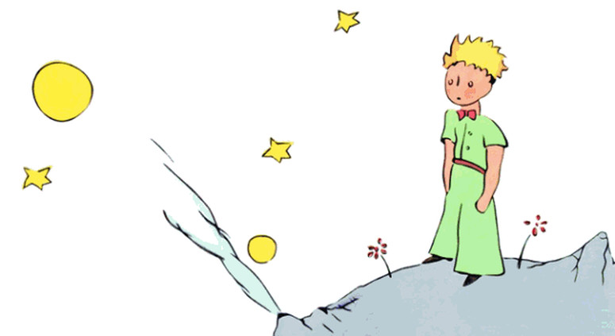
BĄDŹ JAK MAŁY KSIĄŻĘ…
Był człowiekiem samotnym, wrażliwym na piękno przyrody, zachwycał się zachodami słońca, które łagodziły jego wewnętrzny smutek
Potrafił docenić wartość piękno prawdziwej przyjaźni

Slide 3
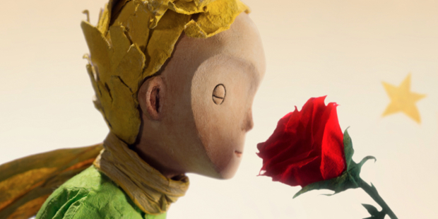
NIE BĄDŹ JAK RÓŻA…
Była ona zapatrzona w siebie dumna i kapryśna lecz pod jej kolcami znajdowały się prawdziwe uczucia była najważniejszą na świecie Różą dla Małego Księcia

Slide 4
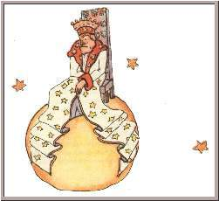
NIE BĄDŹ JAK KRÓL…
Król był pewny siebie nie dopuszczał do siebie myśli, że ktoś może go nie posłuchać i nie wykonać jego rozkazu.
Symbolizuje ludzi despotycznych i rządnych władzy.

Slide 5
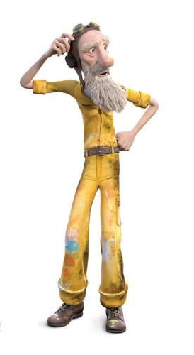
BĄDŹ JAK PILOT…
Pilot to dobry, wrażliwy człowiek, który dzięki Małemu Księciowi zaczyna inaczej patrzeć na świat

Slide 6
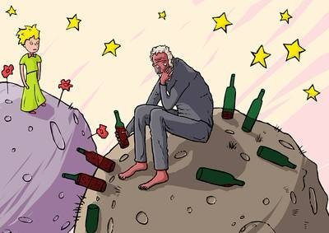
NIE BĄDŹ JAK PIJAK…
Pijak jest człowiekiem słabym psychicznie pogrążonym w nałogu.
Nie próbuje się zmienić i nie chce też przyjąć pomocy po spotkaniu z Małym Księciem

Slide 7
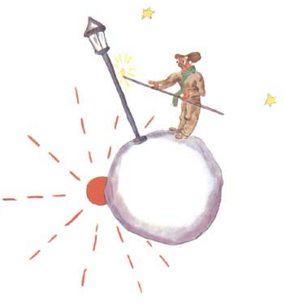
NIE BĄDŹ JAK LATARNIK...
Był wciąż zajęty pracą, co minutę zapalał latarnię.
Miał świadomość, że jego praca stała się bezsensowa, mimo to wykonuje ją rzetelnie

Slide 8
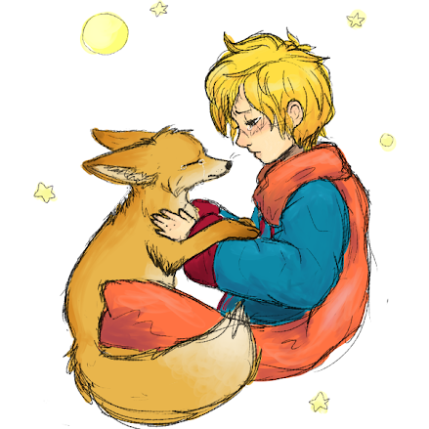
BĄDŹ JAK LIS…
„Dobrze widzi się tylko sercem. Najważniejsze jest niewidoczne dla oczu.” Lis mówiąc Małemu Księciu miał na myśli to, że ludzie kierują się wyglądem innych a nie zwracają uwagi na to co inni mają w sercu

Slide 9
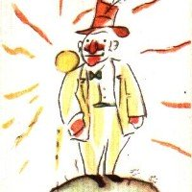
NIE BĄDŹ JAK PRÓŻNY…
Próżny był skupiony wyłącznie na sobie.
Liczyło się tylko dla niego to aby być wielbionym i oklaskiwanym przez innych

